Slide 1

Презентацию подготовила:
воспитатель Детского сада №103 ОАО «РЖД» г.Лиски
Острикова Татьяна Вячеславовна

Slide 2
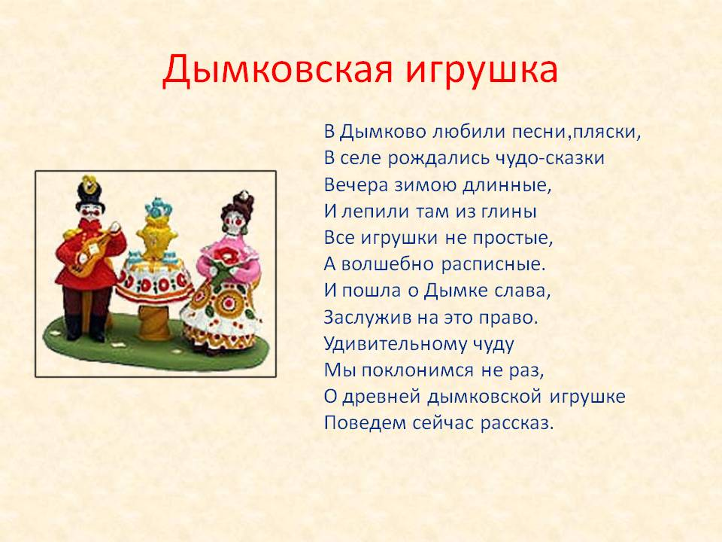

Slide 3
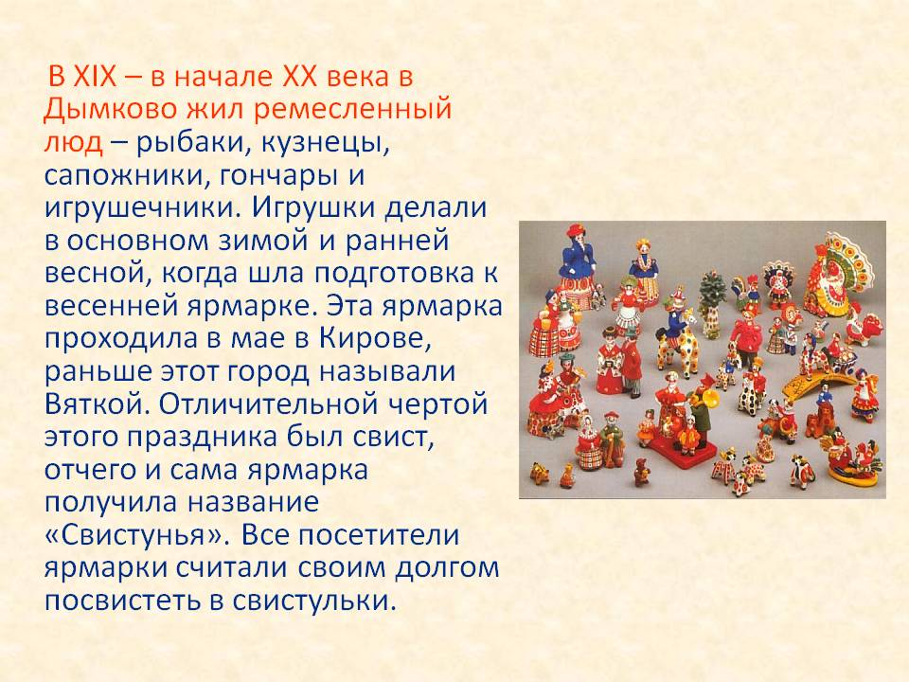

Slide 4
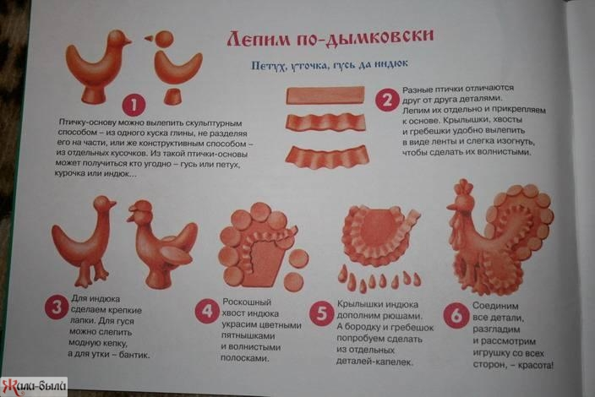
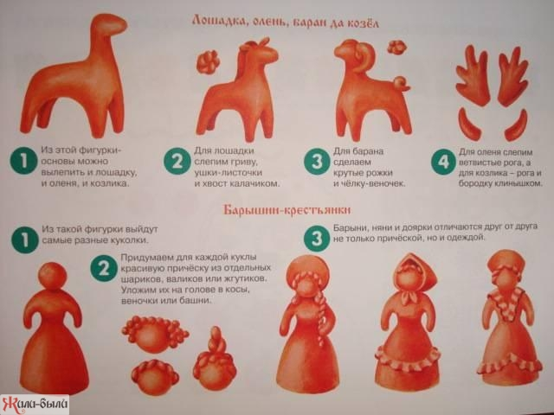
Техника изготовления дымковской игрушки очень проста. Игрушки лепят из красной глины, перемешанной с речным песком. Форму лепят по частям. Отдельные элементы соединяют между собой жидкой глиной. Швы протирают влажной тряпкой.

Slide 5
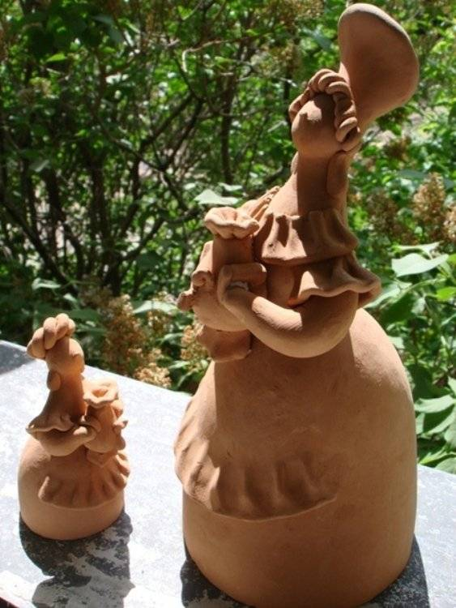
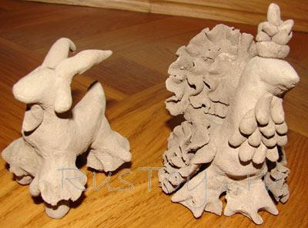
После лепки игрушку обсушивают и обжигают.

Slide 6
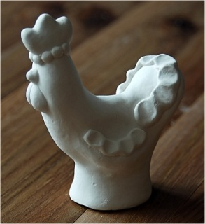
Следующий этап работы – отбеливание. Игрушку погружали в раствор молотого мела, разведенного на молоке. Игрушка превращалась в ослепительно белую и была готова к росписи.

Slide 7
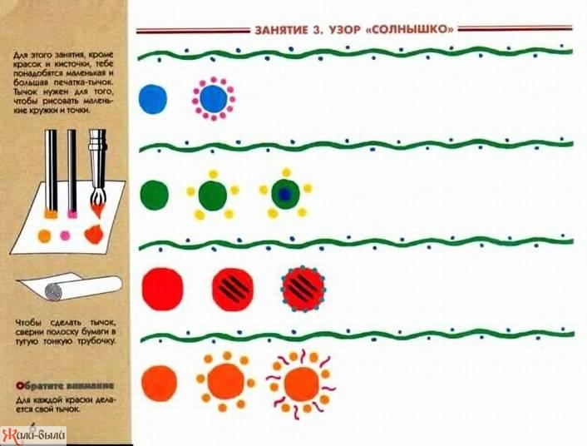
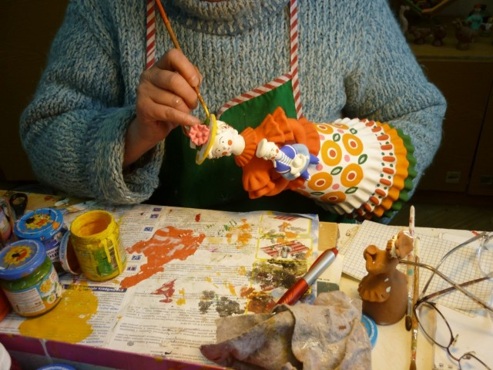
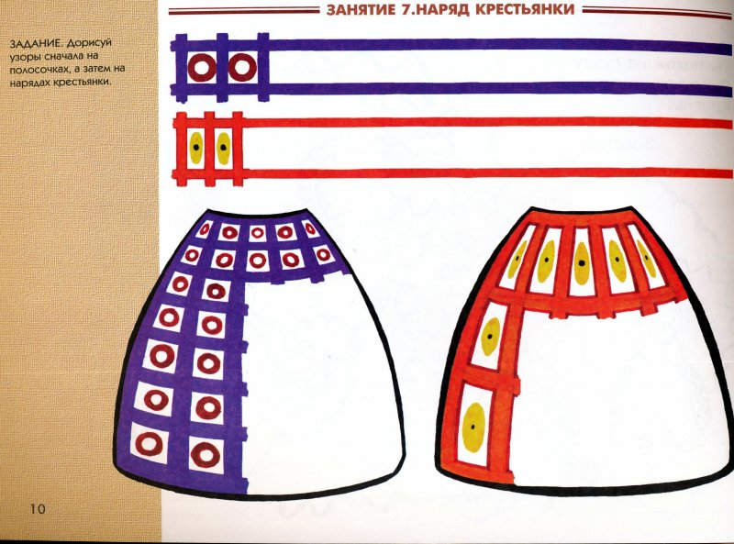
Затем наносились традиционные узоры: клеточки, полоски, кружочки, овалы, точки.

Slide 8
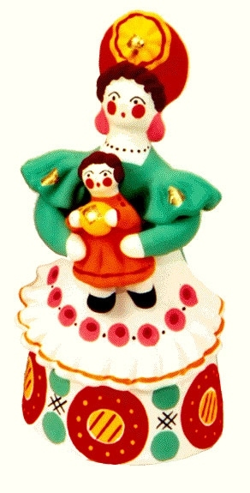
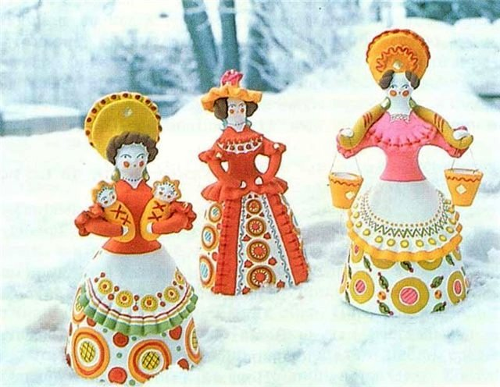
Дымковская барыня очень нарядна. На голове непременно – кудри, шляпки, кокошники. На плечах – пелерина, пышные рукава. По низу юбки или передника – оборки. В руках - сумочка, зонтик, собачка, коромысло и т. д. По белому фону мастерицы щедро «разбрасывали» круги, клетки, крупные и мелкие горошины.
Посмотри, как хороша
Эта девица-душа
Щечки алые горят,
Удивительный наряд.

Slide 9
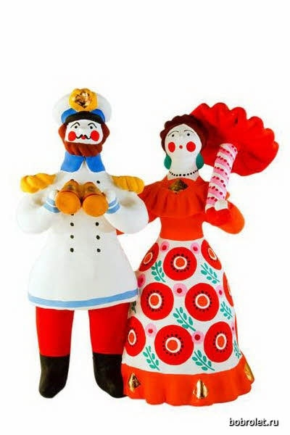
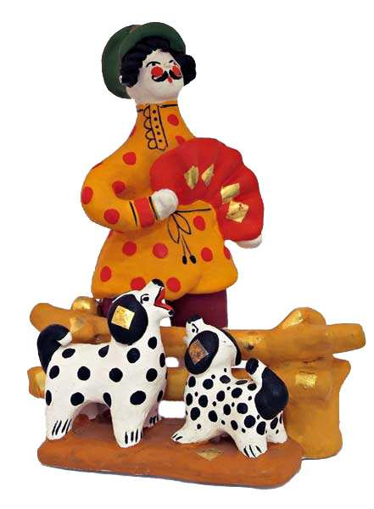
Дымковские кавалеры, генералы осанисты, с чувством собственного достоинства. Чаще изображаются верхом или в паре с барыней.
С лентами да бантами,
Да под ручку с франтами
Мы гуляем парами,
Проплываем павами.

Slide 10
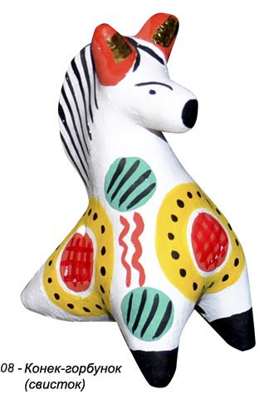
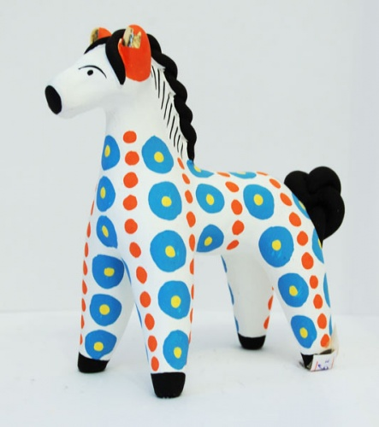
Кони глиняные мчатся
На подставках, что есть сил.
И за хвост не удержаться,
Если гриву упустил.

Slide 11
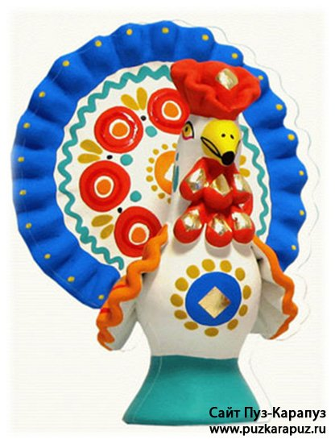
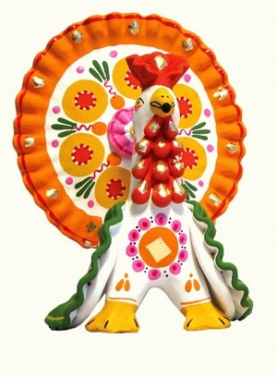
Завелась неведомая птица –
Всякий ей дивится.
Не поет и не летает,
Вся горит и полыхает…
Эта птица не простая,
Расписная, золотая.
Просто диво – безделушка,
Зовут ее – народная игрушка!

Slide 12
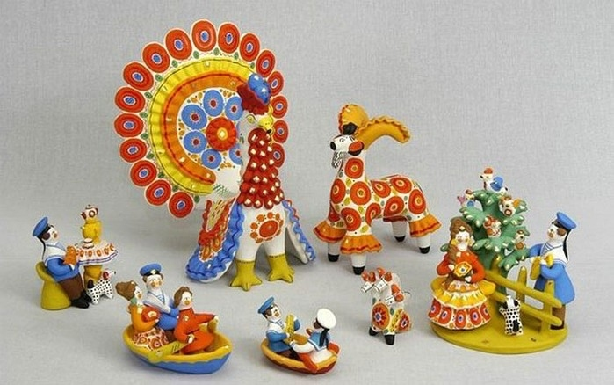
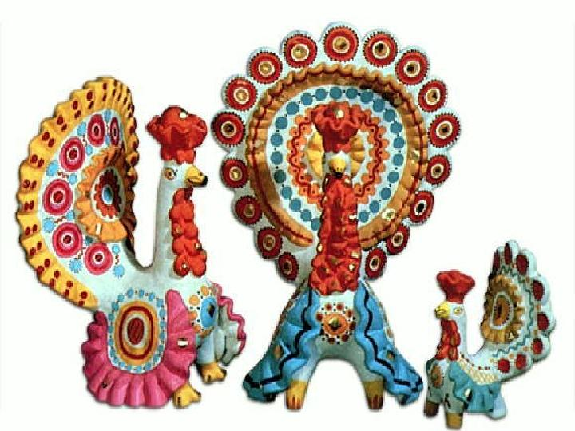
И по сей день дымковская игрушка продолжает радовать нас своей яркостью, красочностью, праздничностью. Промысел дымковской игрушки сохраняется благодаря дымковским мастерицам из города Кирова.
Мы игрушки знатные,
Складные да ладные,
Мы повсюду славимся,
Мы и вам понравимся!

Slide 13
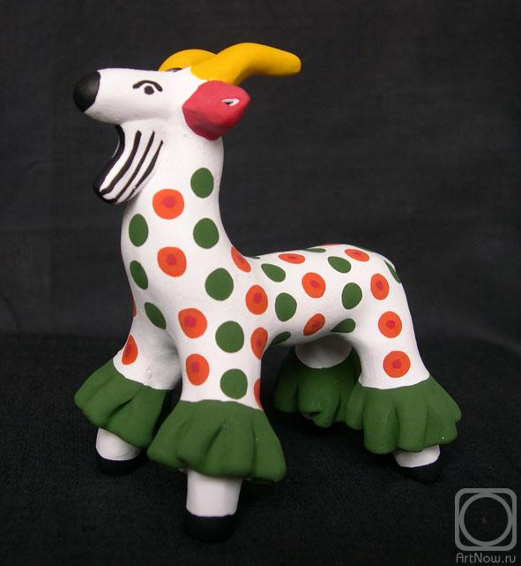
Чем знаменито Дымково?
Игрушкою своей.
В ней нету цвета дымного,
А есть любовь людей.
В ней что-то есть от радуги,
От капелек росы.
В ней что-то есть от радости,
Гремящей, как басы.

Slide 14


